Slide 1

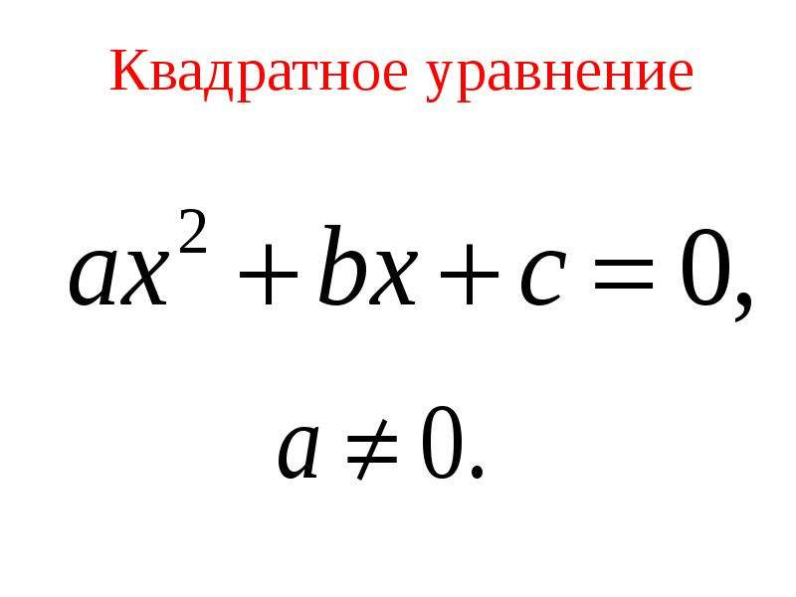

МАТЕМАТИЧЕСКИЙ ТУРНИР
8-10 класс
Квадратные уравнения
ЧОУ СОШ «СТУПЕНИ» г. Солнечногорск

Slide 2

МАТЕМАТИЧЕСКИЙ ТУРНИР
8-10 класс
Квадратные уравнения
Тем, кто учит математику,
Тем, кто учит математике,
Тем, кто любит математику,
Тем, кто ещё не знает,
Что может любить математику,
Наш турнир математический посвящаем!
ЧОУ СОШ «СТУПЕНИ» г. Солнечногорск

Slide 3
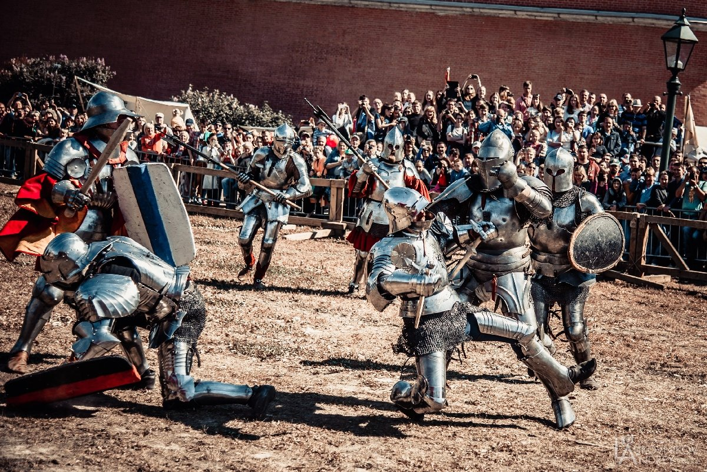

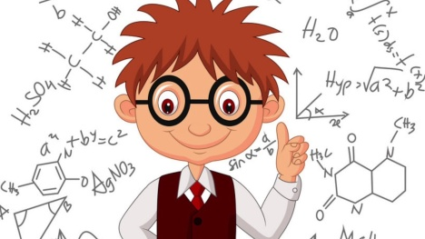
Рыцарский турнир = математический турнир

Slide 4
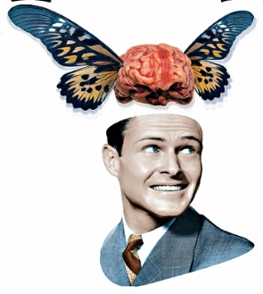

1 ТУР – Разминка «Путаница»
 | КАРОРПЕВ
2. | НЕЗААМ
3. | НОЕКРЬ
4. | ТИВЕ
5. | ДЕМОТ
6. | БОПОРД
7. | РЕЧТЕЛХН
8. | ТЕРАРМАП
9. | НИДАРКМНИТИС
10. | ВОТСУСОПЬКОН
Время – 3 минуты. Правильный ответ 1 балл.

Slide 5
1 ТУР – Разминка «Путаница»
 | КАРОРПЕВ | ПРОВЕРКА
2. | НЕЗААМ | ЗАМЕНА
3. | НОЕКРЬ | КОРЕНЬ
4. | ТИВЕ | ВИЕТ
5. | ДЕМОТ | МЕТОД
6. | БОПОРД | ПОДБОР
7. | РЕЧТЕЛХН | ТРЕХЧЛЕН
8. | ТЕРАРМАП | ПАРАМЕТР
9. | НИДАРКМНИТИС | ДИСКРИМИНАНТ
10. | ВОТСУСОПЬКОН | СОВОКУПНОСТЬ
Время – 3 минуты. Правильный ответ – 1 балл.

Slide 6
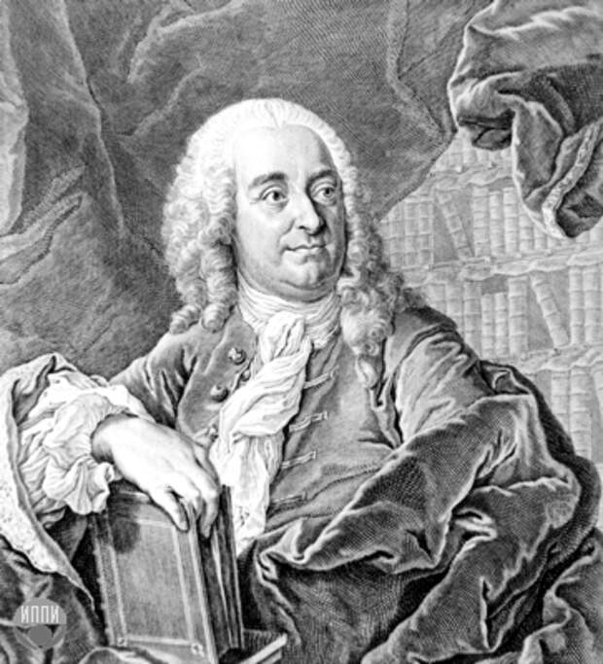
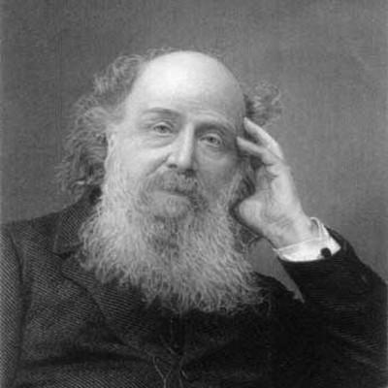
Немного Истории математики
Назовите немецкого ученого, который впервые ввел термин «квадратное уравнение».
Христиан фон Вольф
Назовите английского математика, который ввел термин «дискриминант».
Джеймс Джозеф Сильвестр

Slide 7
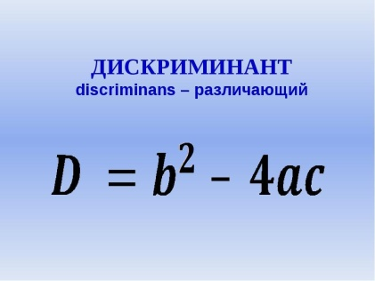
2 ТУР – Вычислить дискриминант
Дискриминант (от лат. discriminans — разделяющий, различающий)
Время – 5 минуты. Правильный ответ – 1 балл.

Slide 8
2 ТУР – Вычислить дискриминант
Дискриминант (от лат. discriminans — разделяющий, различающий)
Время – 5 минуты. Правильный ответ – 1 балл.

Slide 9
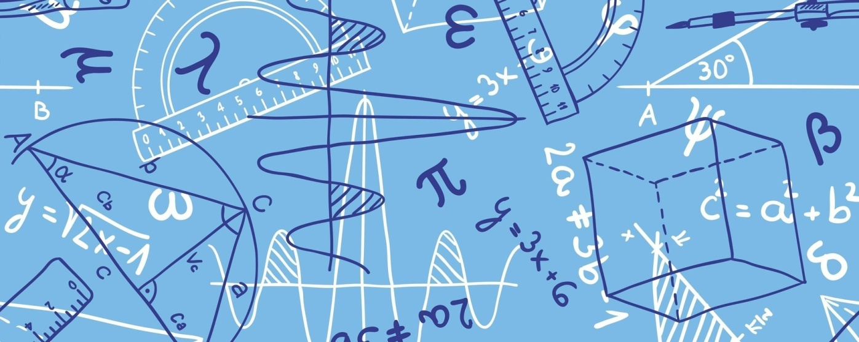
3 ТУР – «Составь слова…»
Дискриминант
Время – 2 минуты.

Slide 10
3 ТУР – «Составь слова…»
Дискриминант
Возможные варианты: Ар, дар, днк, кит, ник, мак, мид, мат, сад, аист, ирис, ирак, иран, искра, санки, такси, ириска, старик, стирка, динамик, динамит, мистика, ритмика, сатирик, министр, синдикат, странник…
Время – 2 минуты.

Slide 11
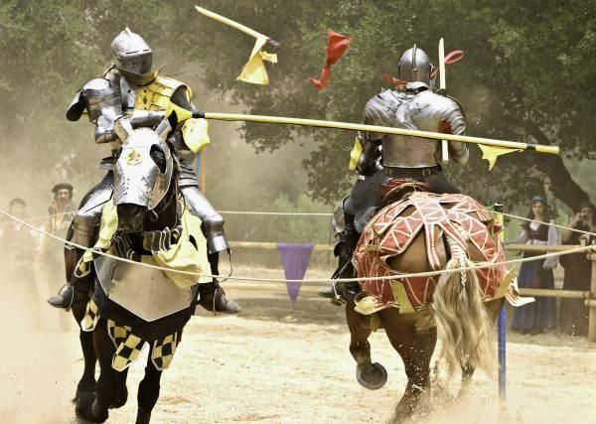

4 ТУР – «Один на один»
Решите уравнение
От каждой команды приглашаются 4 человека.
Каждый рыцарь получает индивидуальное задание.
Необходимо решить 4 уравнения.
Внимание!!! Если в квадратном уравнении сумма коэффициентов a + b + c = 0, то
Время – 5 минуты.

Slide 12
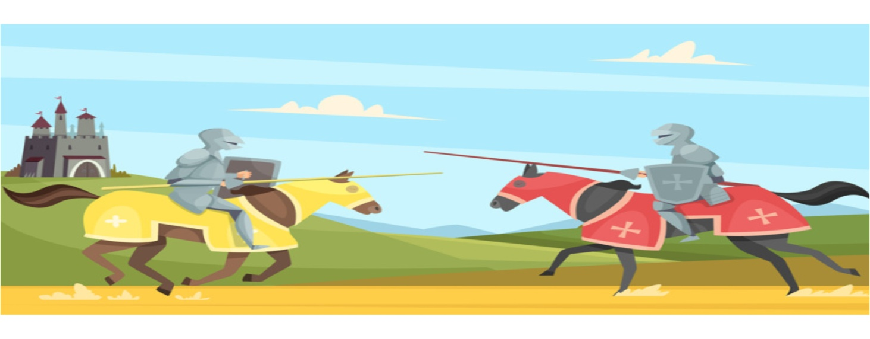
4 ТУР – «Один на один»
Время – 5 минуты.

Slide 13
4 ТУР – «Один на один»
Время – 5 минуты.

Slide 14
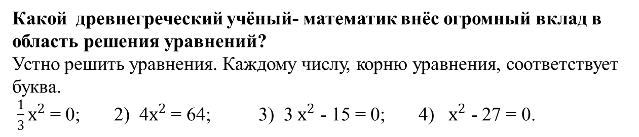
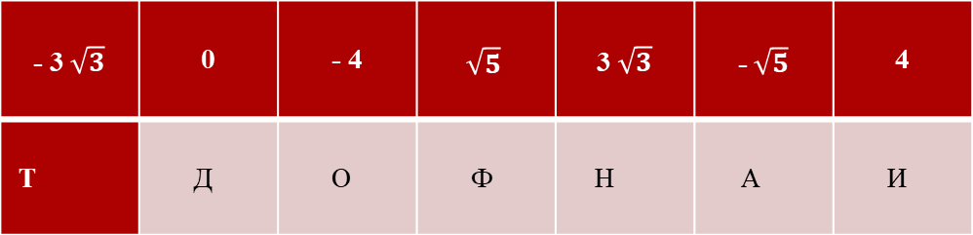
5 ТУР – «Из истории уравнений»
Какой древнегреческий учёный- математик внёс огромный вклад в область решения уравнений?
Устно решить уравнения. Каждому числу, корню уравнения, соответствует буква.
$\frac{1}{3}х^{2}$ = 0; 2) 4$х^{2}$ = 64; 3) 3 $х^{2}$ - 15 = 0; 4) $х^{2}$ - 27 = 0.
- 3$\sqrt{3}$ | 0 | - 4 | $$\sqrt{5}$$ | 3$\sqrt{3}$ | -$\sqrt{5}$ | 4
Т | Д | О | Ф | Н | А | И
Два балла получает команда – первая,
ответившая на вопрос.
Время – 5 минуты.

Slide 15
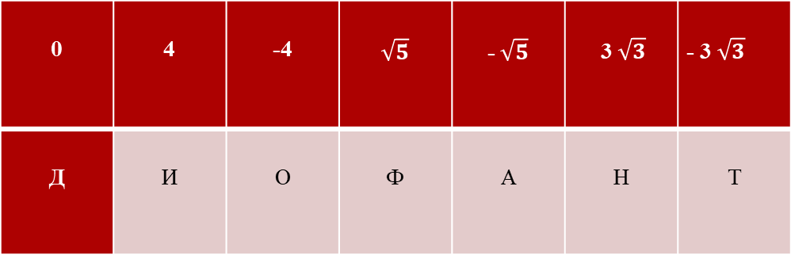

5 ТУР – «Из истории уравнений»
Какой древнегреческий учёный- математик внёс огромный вклад в область решения уравнений?
Устно решить уравнения. Каждому числу, корню уравнения, соответствует буква.
$\frac{1}{3}х^{2}$ = 0; 2) 4$х^{2}$ = 64; 3) 3 $х^{2}$ - 15 = 0; 4) $х^{2}$ - 27 = 0.
- 3$\sqrt{3}$ | 0 | - 4 | $$\sqrt{5}$$ | 3$\sqrt{3}$ | -$\sqrt{5}$ | 4
Т | Д | О | Ф | Н | А | И
0 | 4 | -4 | $\sqrt{5}$ | -$\sqrt{5}$ | 3$\sqrt{3}$ | - 3$\sqrt{3}$
Д | И | О | Ф | А | Н | Т
.

Slide 16
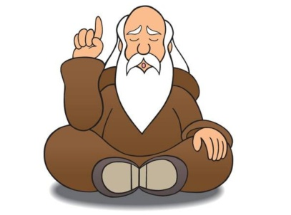
6 ТУР – «Совет мудрецов»
Командам необходимо решить 1 задачу и выполнить 1 задание, используя теорему Виета.
Рыцари могут, при необходимости, как помощь, задать один вопрос одному члену жюри.
Задание 1: (3 балла) Произведение двух натуральных чисел больше их суммы на 77. Одно из чисел в два раза меньше другого. Найдите эти числа.
Ответ: 7 и 4
Задание 2: (1 балл) В уравнении х² + р х - 35 = 0 один из корней равен 7. Найдите другой корень и коэффициент р.
Ответ: р = - 2, х = - 5.
Время 10 минут

Slide 17
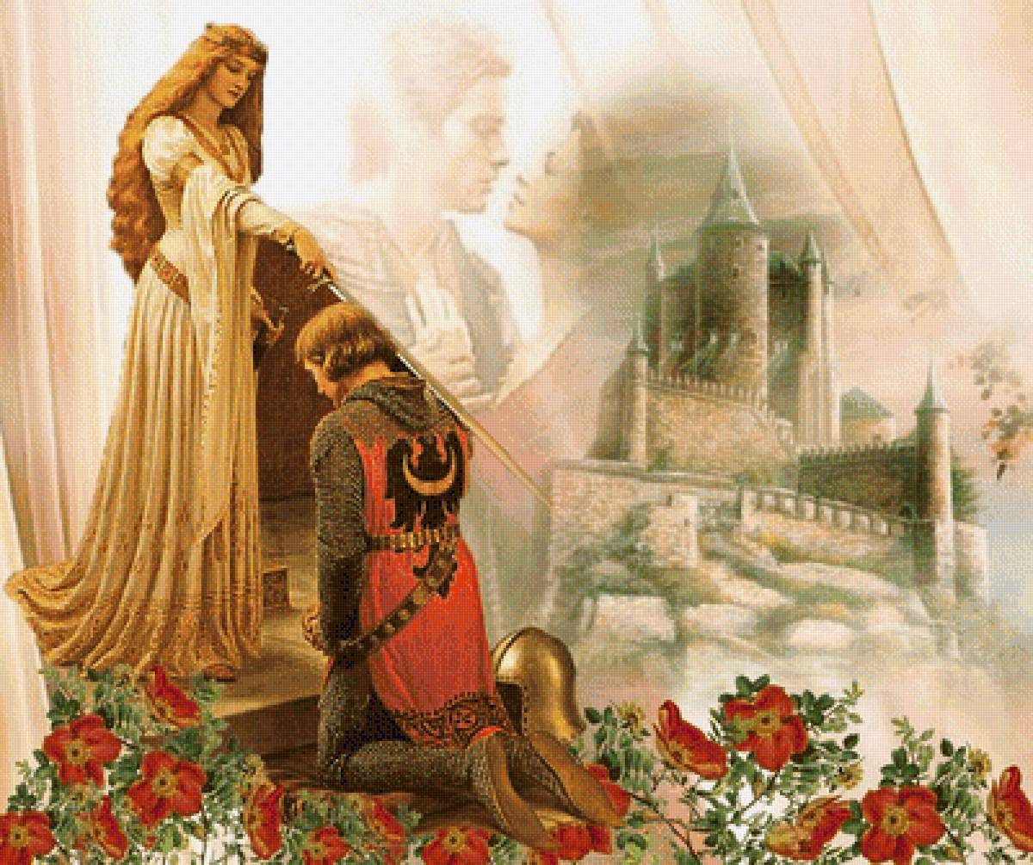
7 ТУР – «Домашнее задание»
Главные рыцари каждой команды – представляют даму сердца!
Дамы сердца должны вручить жюри – домашнее задание в форме рыцарской задачи, требующей составления квадратного уравнения и его решения.
Оцениваются, как сами задачи, их решения, так и оформление задачи.
Максимальный балл – 5 баллов.

Slide 18





